Slide 1

Су-Джок терапия как здоровьесберегающая технология
при коррекции речевых нарушений
у дошкольников

Slide 2

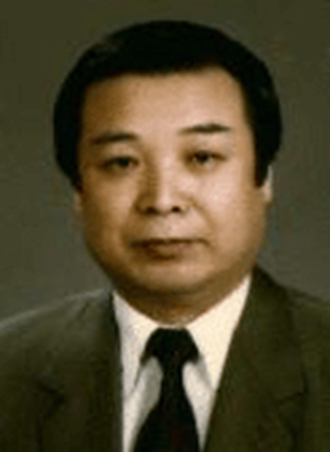
Су-Джок терапия – это одно из направлений восточной медицины, разработанное южно – корейским профессором Пак Чже Ву.
«Су» - кисть
«Джок» - стопа
Кисть и стопа являются,
по мнению автора системы Су-Джок, «пультами дистанционного управления» здоровьем человека.

Slide 3
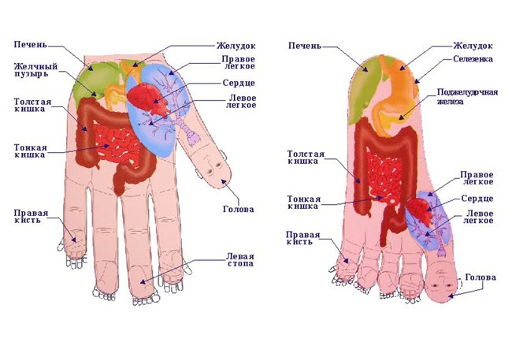
«Су» - кисть «Джок» - стопа
В основе метода Су-Джок лежит система соответствия,
или подобия, кистей и стоп всему организму в целом.

Slide 4

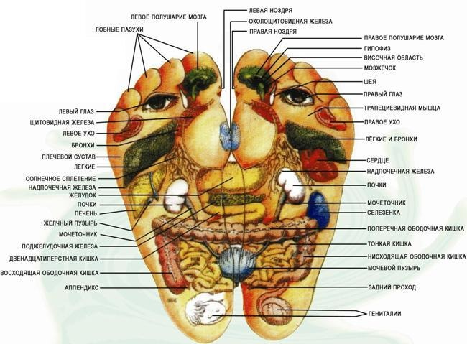

Slide 5
Достоинства Су-Джок терапии
Высокая эффективность
Абсолютная безопасность
Универсальность
Доступность
Простота применения.

Slide 6
Цели:
Коррекция речевых нарушений с помощью массажеров Су-Джок.
Нормализовать мышечный тонус,
опосредованно стимулировать речевые области в коре
головного мозга.

Slide 7
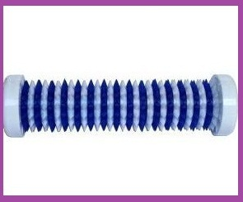
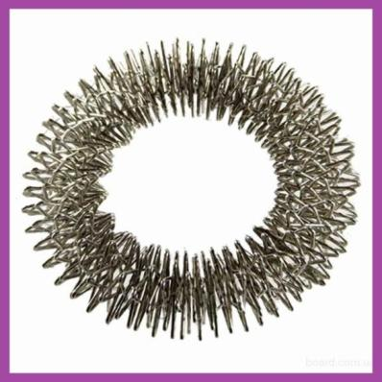
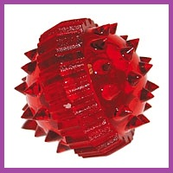
Средства Су-Джок терапии
Основные:
Массажный валик
Эластичное кольцо
Массажный шарик

Slide 8
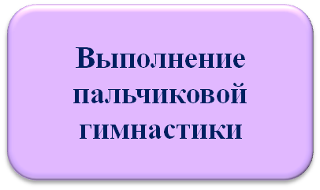








Направления работы с массажерами Су-Джок
Развитие фонематического восприятия
Выполнение дыхательных и голосовых упражнений
Коррекция звукопроизношения (автоматизация и дифференциация звуков)
Развитие лексико-грамматических категорий
Развитие
звуко - буквенного анализа слов
Развитие слоговой структуры слов
Развитие
связной речи
Развитие психических процессов

Slide 9
Методы Су-Джок терапии
Массаж – основной метод Су–Джок терапии
Цель - активизировать межполушарное взаимодействие, синхронизировать работу обоих полушарий мозга.
Приемы Су-Джок массажа
круговые движения шарика между ладонями
перекатывание шарика от кончиков пальцев к основанию
ладони
вращение шарика кончиками пальцев,
сжимание шарика между ладонями,
сжимание и передача из руки в руку,
подбрасывание шарика с последующим сжатием между
ладонями

Slide 10
1. Массаж Су-Джок шарами (повторение слов и выполнение действий в соответствии с текстом)
Я мячом круги катаю,
Взад - вперед его гоняю.
Им поглажу я ладошку.
Будто я сметаю крошку,
И сожму его немножко,
Как сжимает лапу кошка,
Каждым пальцем мяч прижму,
И другой рукой начну.

Slide 11
2. Массаж пальцев эластичным кольцом (поочередно надевать массажные кольца
на каждый палец, проговаривая стих-е
пальчиковой гимнастики)
Раз – два – три – четыре – пять,
/разгибать пальцы по одному/
Вышли пальцы погулять,
Этот пальчик самый сильный, самый толстый и большой.
Этот пальчик для того, чтоб показывать его.
Этот пальчик самый длинный и стоит он в середине.
Этот пальчик безымянный, избалованный самый.
А мизинчик, хоть и мал, очень ловок и удал.

Slide 12
3. При автоматизации звуков. (поочередно надевать кольцо на каждый палец, одновременно проговаривая стихотворение для автоматизации звука Ш)
На правой руке:
Этот малыш-Илюша, (на большой палец)
Этот малыш-Ванюша, (указательный)
Этот малыш-Алеша, (средний)
Этот малыш-Антоша, (безымянный)
А меньшого малыша
зовут Мишуткою друзья. (мизинец)
На левой руке:
Эта малышка-Танюша, (на большой палец)
Эта малышка-Ксюша, (указательный)
Эта малышка-Маша, (средний)
Эта малышка-Даша, (безымянный)
А меньшую зовут Наташа. (мизинец)

Slide 13
4. Использование Су-Джок шаров при совершенствовании лексико-грамматических категорий
Упражнение «Один-много».
Логопед катит «чудо-шарик» по столу ребенку,
называя предмет в единственном числе. Ребенок, поймав ладонью шарик, откатывает его назад, называя существительные во множественном числе.
Аналогично проводятся упражнения «Назови ласково», «Скажи наоборот».

Slide 14
5. Использование Су–Джок шаров для развития памяти и внимания
Варианты:
Дети выполняют инструкцию: надень
колечко на мизинец правой руки, возьми
шарик в правую руку и спрячь за спину и т.д.;
Ребенок закрывает глаза, взрослый надевает
колечко на любой его палец, а тот должен
назвать, на какой палец
какой руки надето кольцо.

Slide 15
6. Использование шариков для
звукового анализа слов
Для характеристики звуков используются
массажные шарики трех цветов:
красный, синий, зеленый.
По заданию логопеда ребенок
показывает соответствующий
обозначению звука шарик.

Slide 16
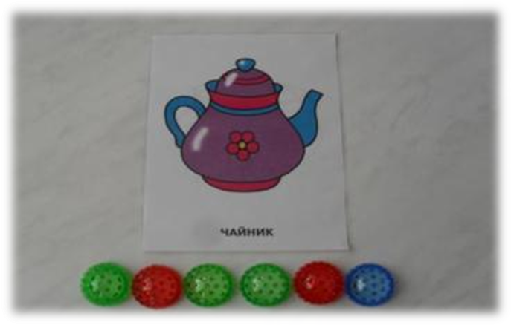
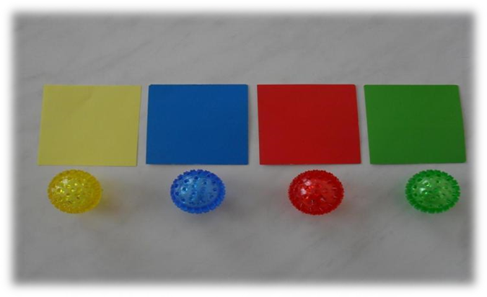
Упражнения для развития звукового анализа
Упражнение для развития цветовосприятия

Slide 17
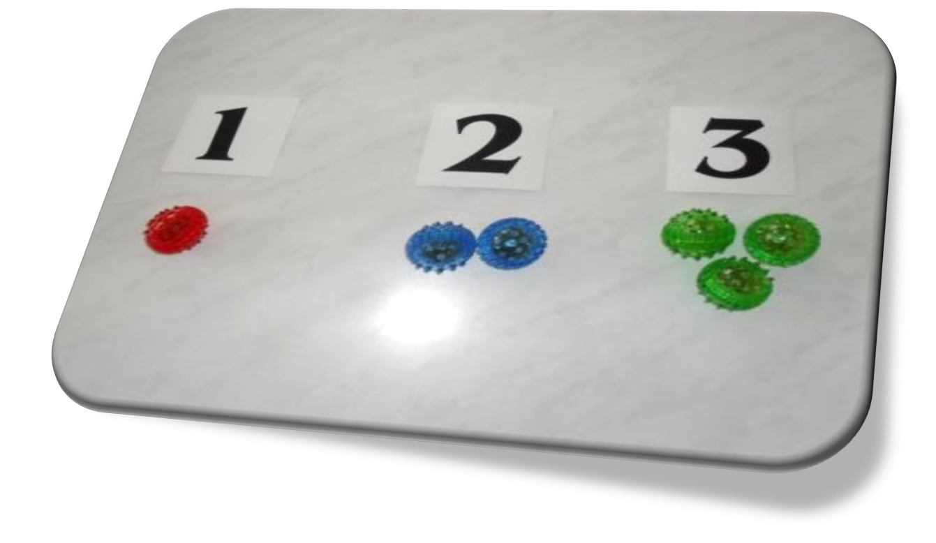
Упражнения для закрепления счетных операций

Slide 18
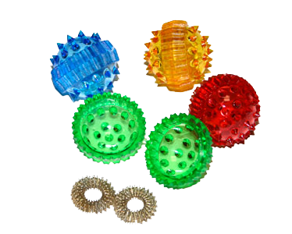
Спасибо за внимание!

Slide 19
7. Использование шариков при совершенствовании навыков употребления предлогов
На столе коробка, по инструкции логопеда ребенок кладет шарики соответственно: красный шарик - в коробку; синий – под коробку; зеленый – около коробки; Затем наоборот, ребенок должен описать действие взрослого.
8. Использование шариков для слогового анализа слов
Упражнение «Раздели слова
на слоги»:
ребенок называет слог и берет по о одному шарику из коробки,
затем считает количество слогов.

